Slide 1

第三月阶段汇报
刘思洲
2023-11-25

Slide 2
目录
1.学习内容回顾
2.工作内容回顾
3.本阶段总结
4.下一阶段安排

Slide 3
学习内容回顾
01

Slide 4
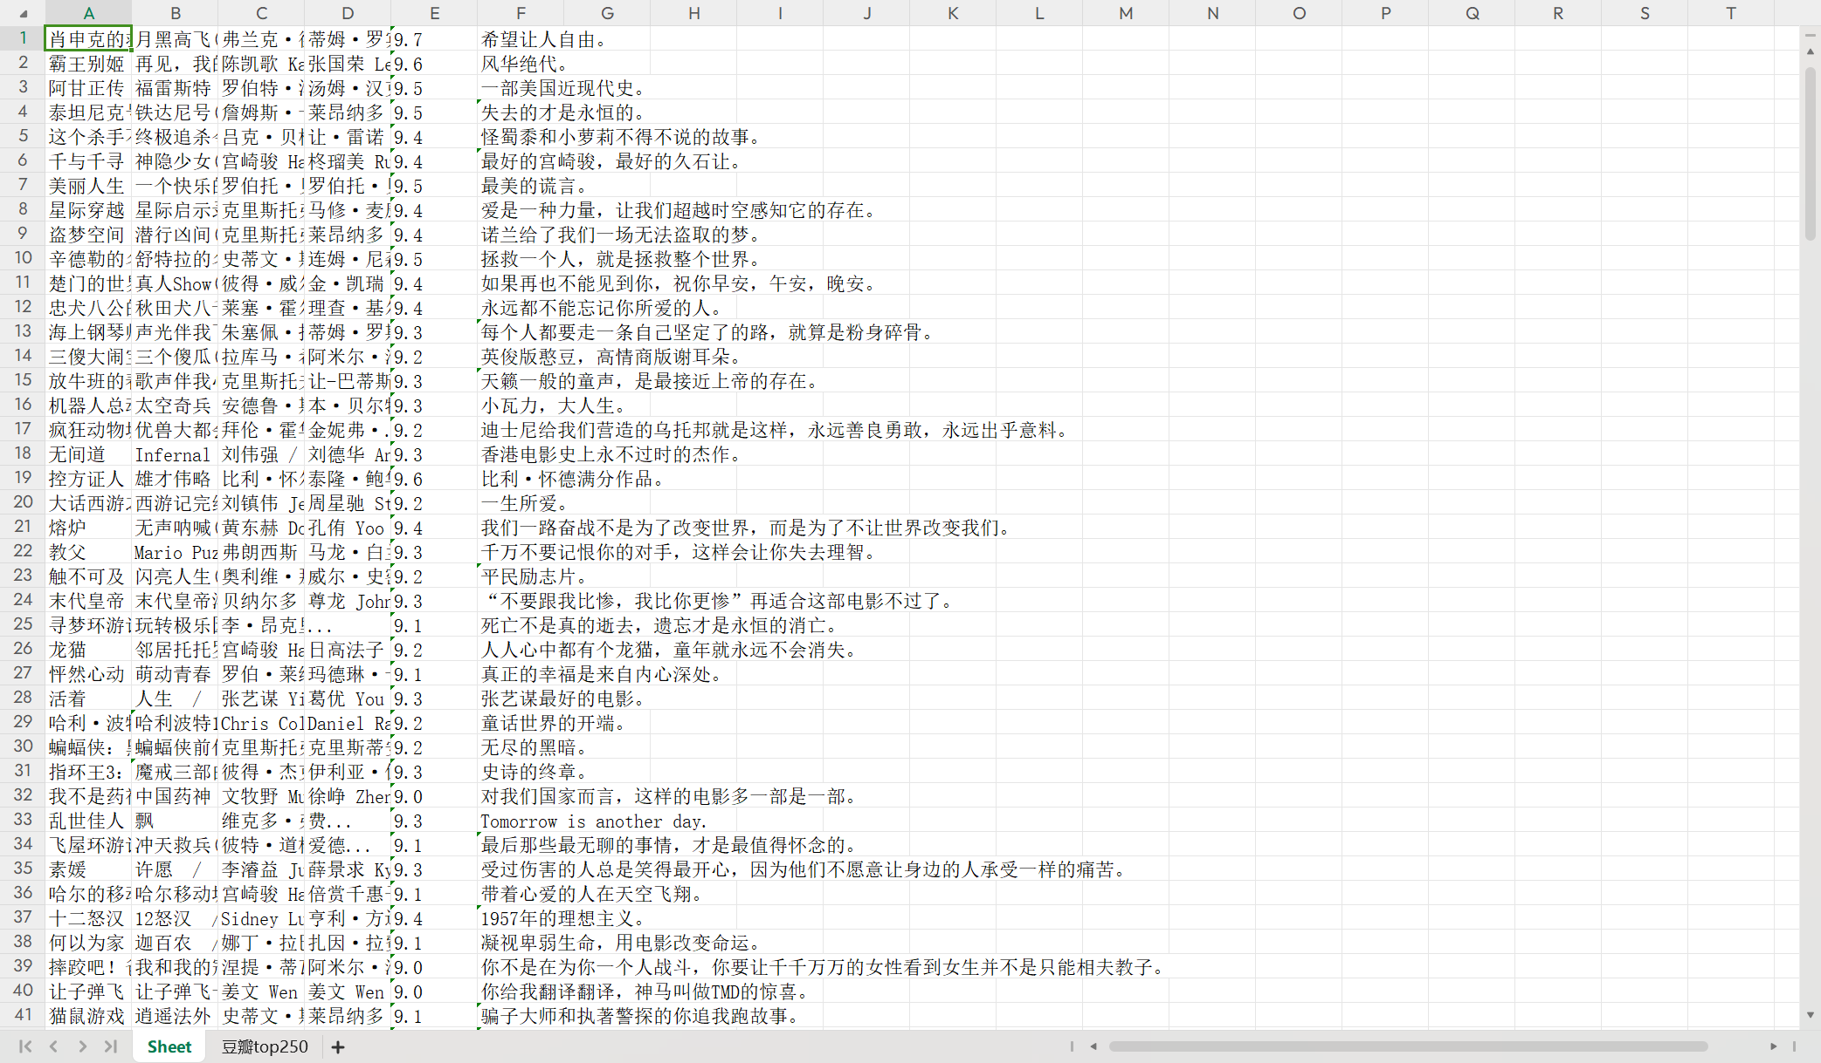
爬取数据

Slide 5
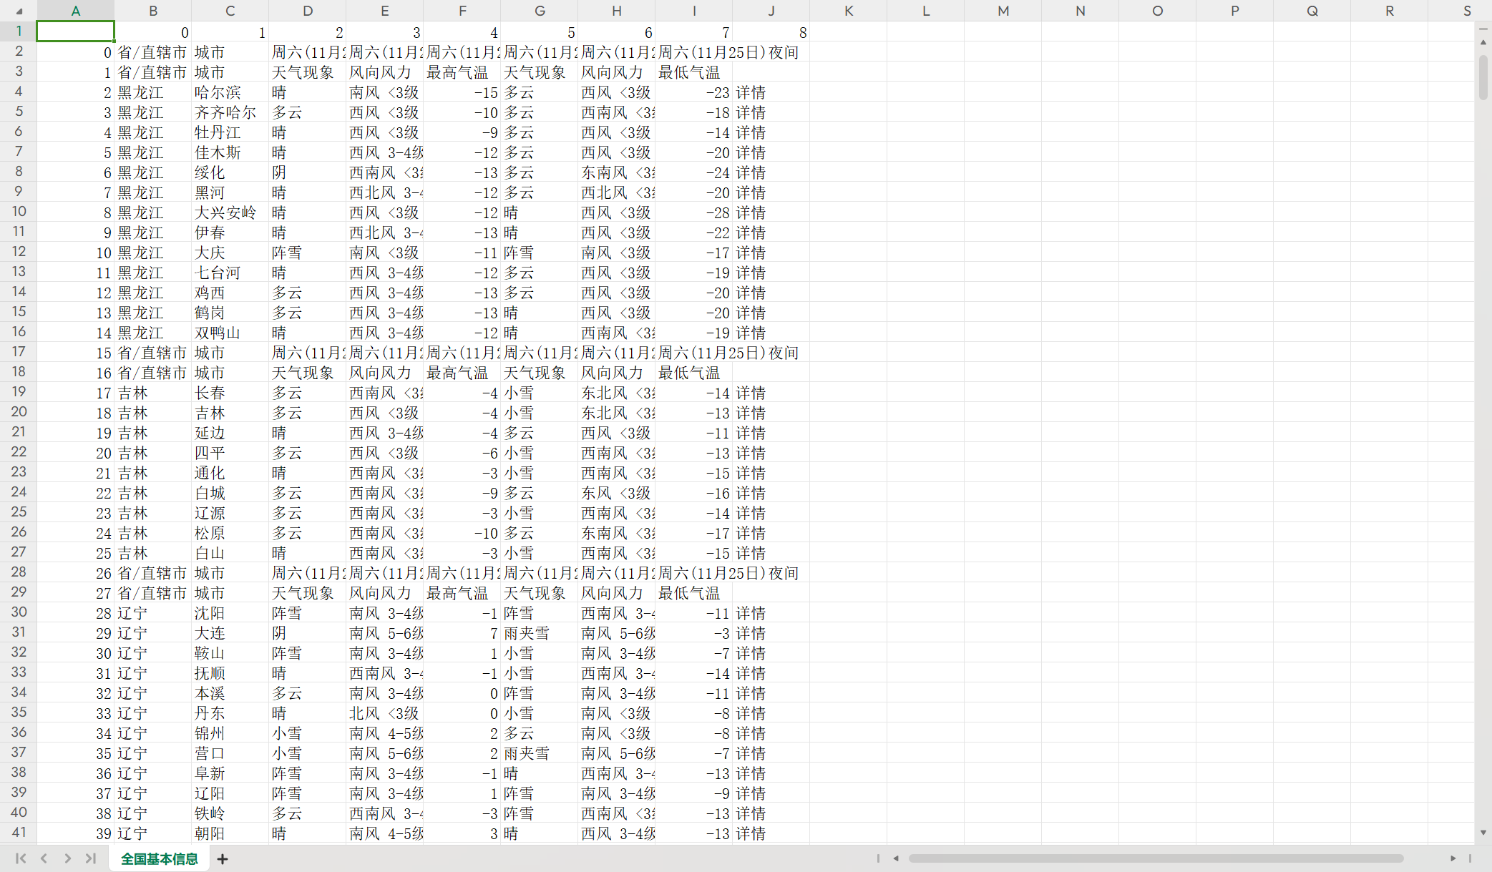
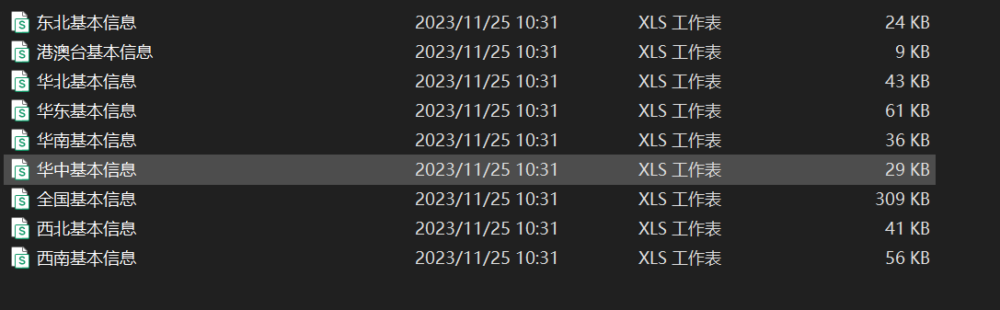
爬取天气网数据

Slide 6
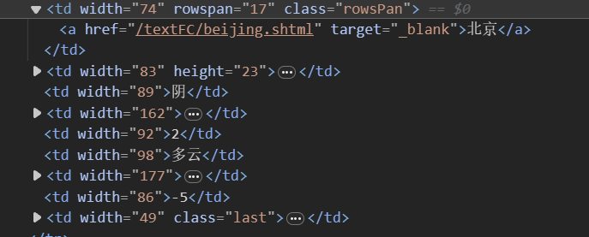
爬取天气网数据
爬天气网数据看到是表格其实很容易想到拿soup解析然后遍历标签爬取
但是这样有一个问题前端上的这个行数是写在标签里的，每次爬取的时候只能爬到一次，如果想要规范化的数据还需要自己判断这个rowspan来处理表格
当然这样也不是很难，但是比较麻烦，有没有更简便的方法呢

Slide 7
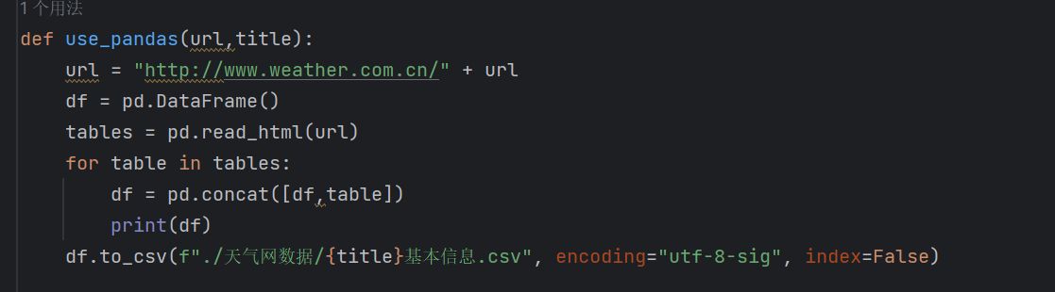
使用pandas爬取天气网
pandas是一个基于numpy的数据处理库
其中有一个read_html的函数可以解析一个网址或者一个html文件中的表格
并且自动规范化，无需手动动手

Slide 8
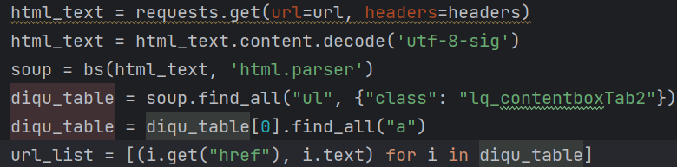
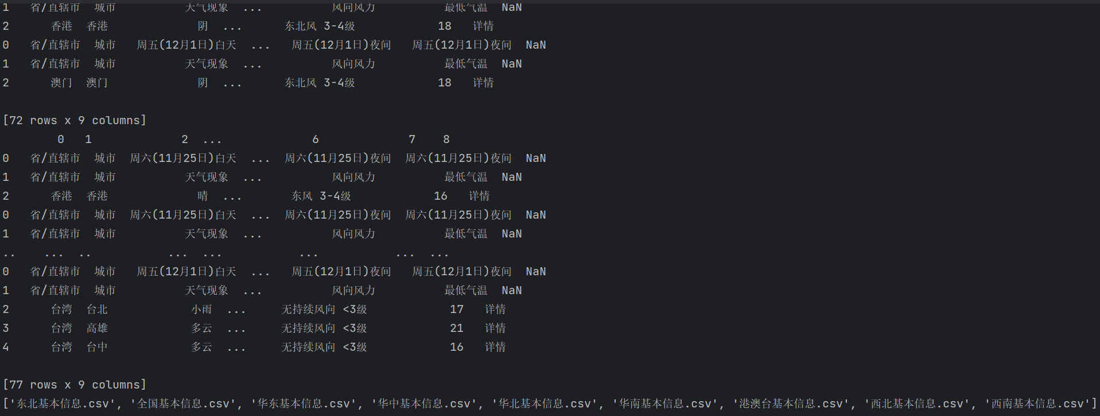
获取各地区网址
然后是获取各个地区的网址来爬取，网址都是写在href=后面的

Slide 9
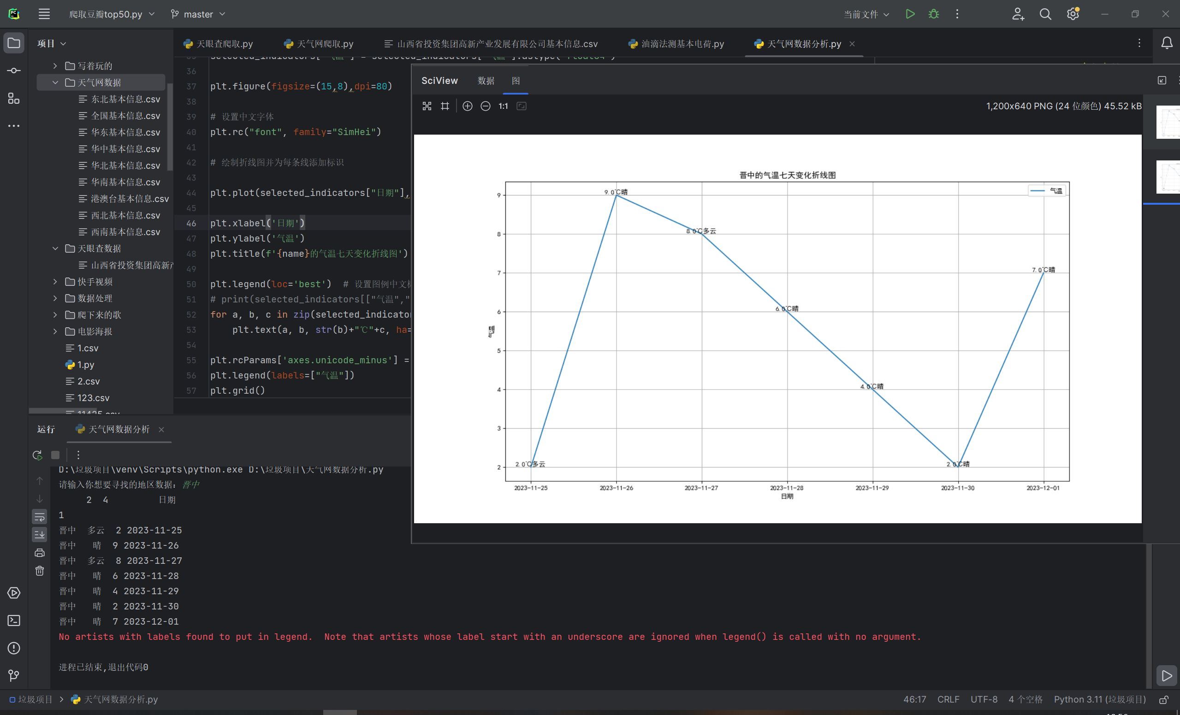
数据处理可视化
我花了点时间把爬到的天气网数据做了可视化，生成一个七天的气温变化折线图

Slide 10
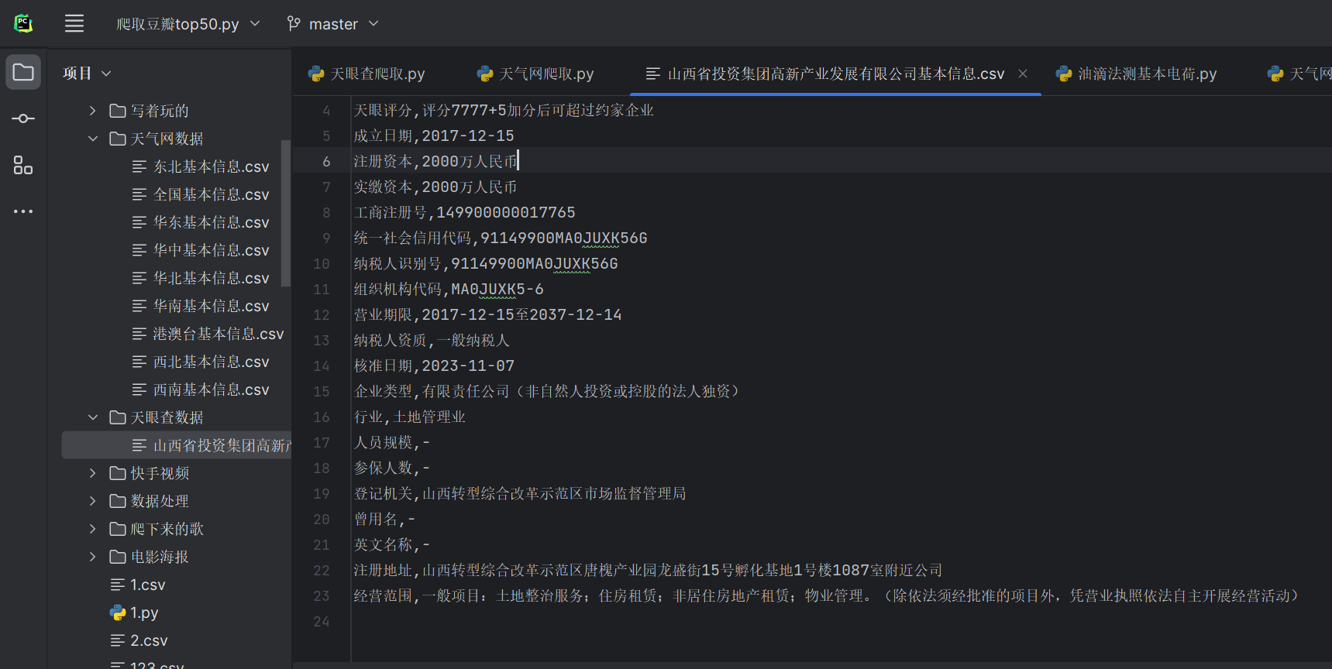
天眼查

Slide 11
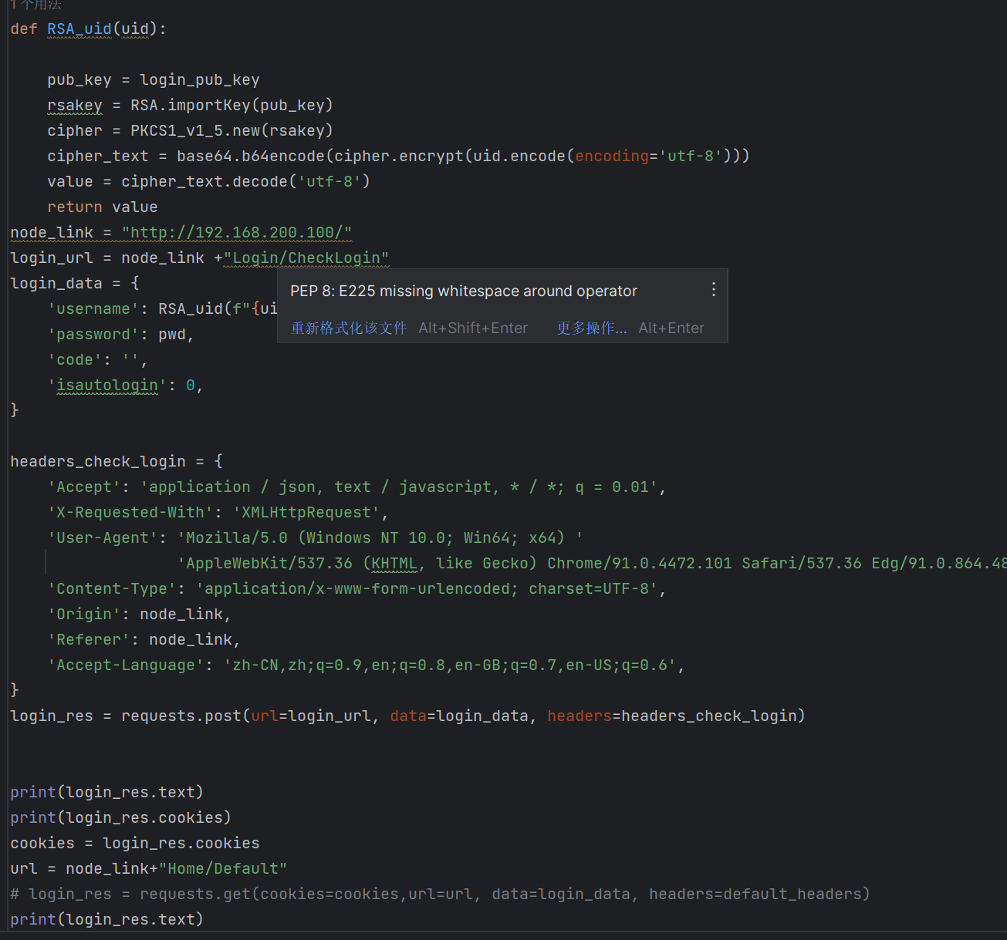
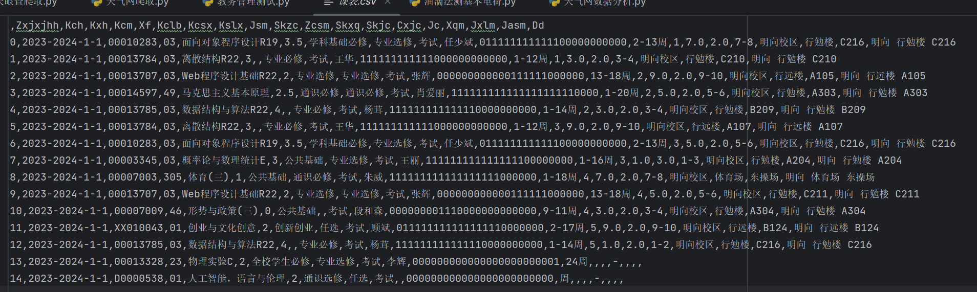
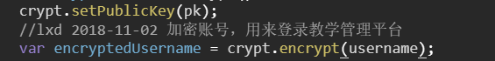
跑去扒拉教务系统

Slide 12
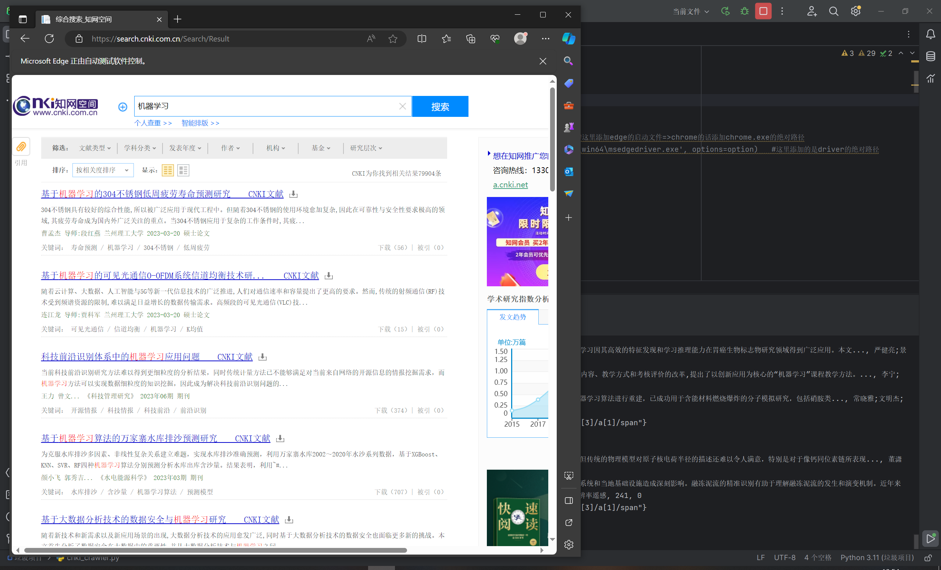
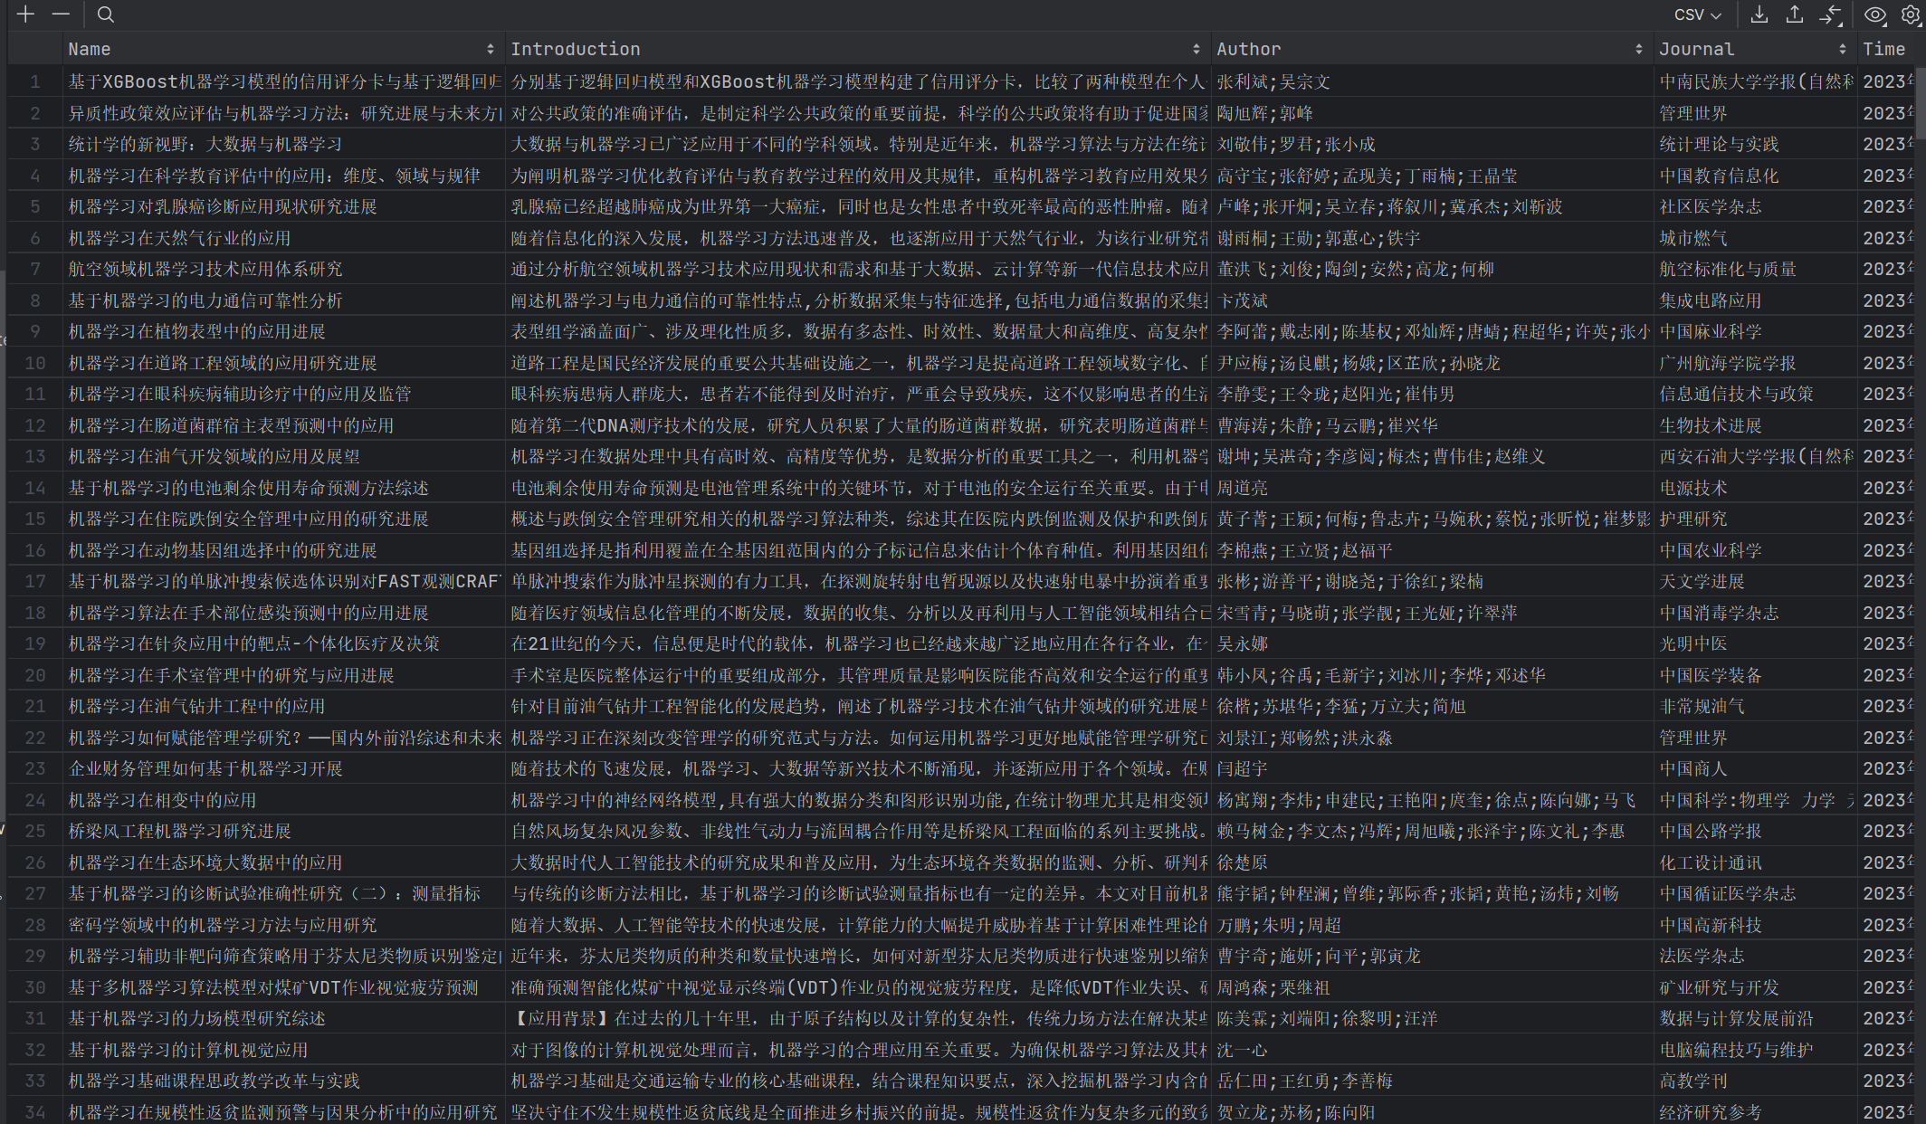
selenium爬取知网

Slide 13
工作内容回顾
PART ONE
02

Slide 14
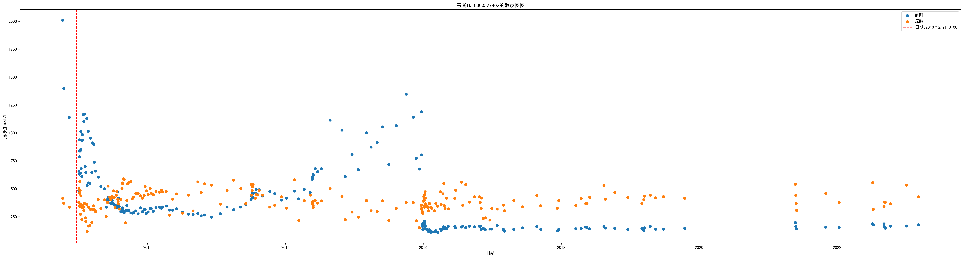
湘雅医院前列腺数据的处理

Slide 15
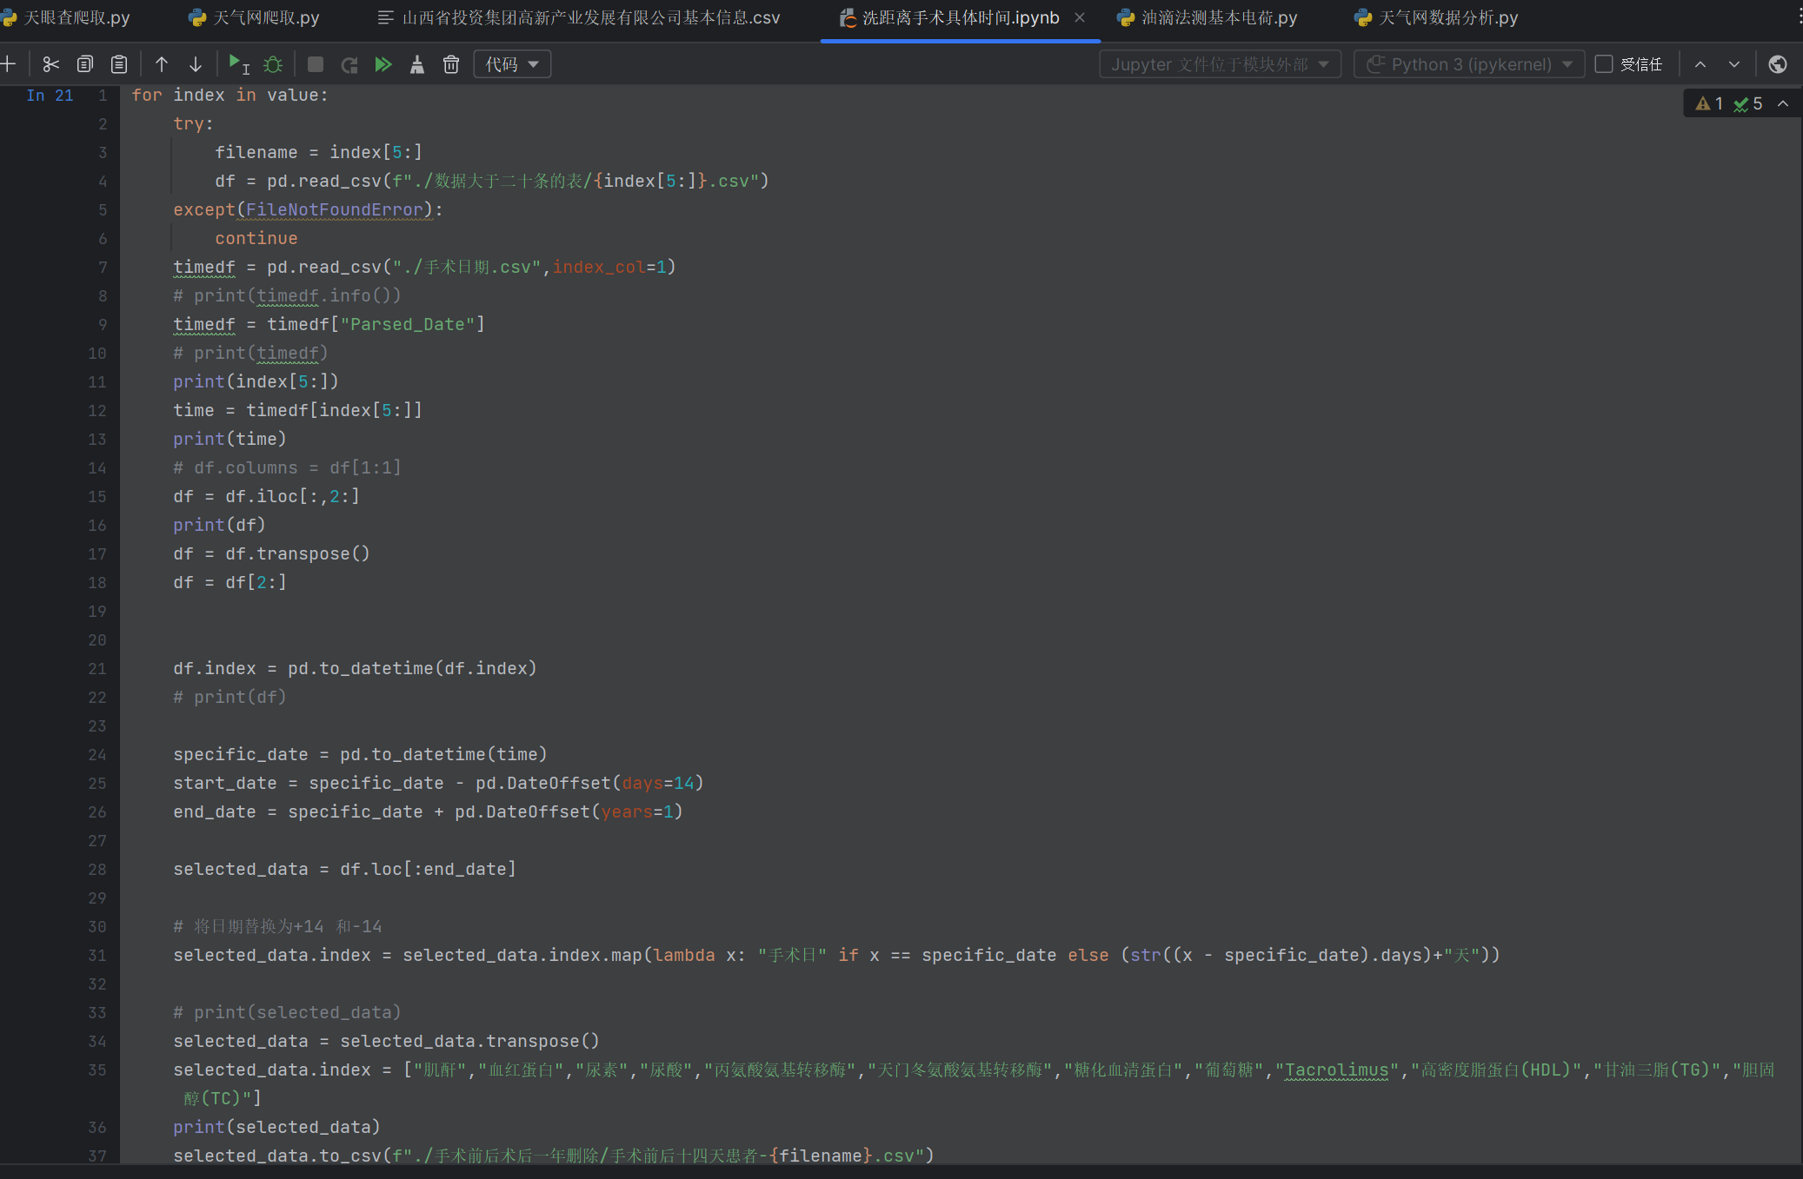
湘雅医院前列腺数据的处理
按照要求把数据整理成要求的手术日前、后多少天，术后一年数据删除。

Slide 16
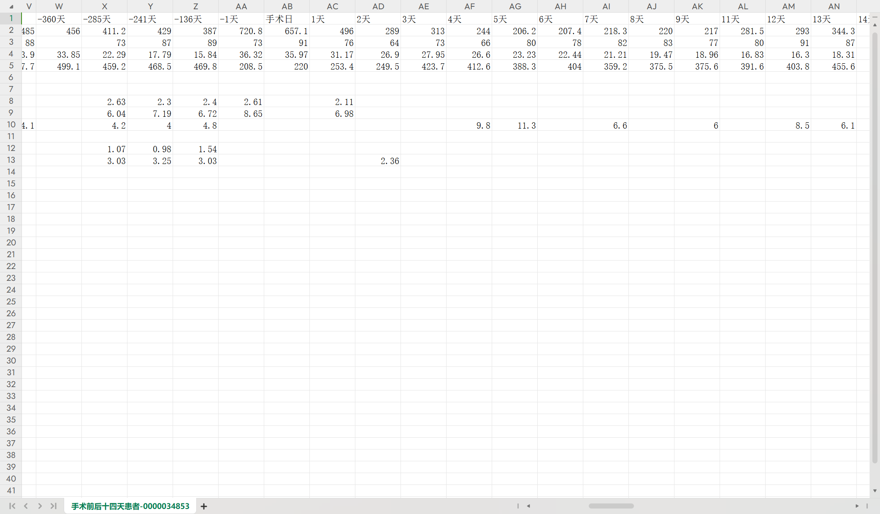
湘雅医院前列腺数据的处理

Slide 17
本阶段总结
PART ONE
03

Slide 18
本阶段总结
这一阶段因为要考试了，花了很长时间去预习课程。
做完数据处理感觉自己对于pandas库的掌握和理解更深入了一些。

Slide 19
下阶段计划
PART ONE
04

Slide 20
下阶段学习计划
准备接下来的考试
考完试以后会有一大段空闲时间
去学习深度学习同时复习。

Slide 21
THANK YOU
刘思洲
2023-11-25

